Slide 1
食べ物クイズ
～食中毒編～（全４問）

Slide 2
第１問
暑くなると食べ物が腐りやすく、食中毒も多くなります。食中毒について、まちがっているのはどれでしょう？
①梅干しや、わさびなどの香味野菜を使うようにする。
②冷蔵庫に入れておけば、安心だ。
③冷たいものをがぶ飲みしないようにする。

Slide 3
答え ②
冷蔵室に入れておいても菌は生きていて徐々に増えていくので、油断は禁物です。
食べるときにはよく火を通すなど、食中毒予防に心がけましょう。
また、冷たいものを飲みすぎて胃の中の胃酸がうすまったり、夏バテしてしまうと抵抗力が下がって菌に感染しやすくなります。
梅干しや香味野菜を上手に使うと細菌が増えにくく、食欲もアップしますね。
そして手洗いもしっかりしましょう。

Slide 4
第２問
食中毒予防の３原則は次のうちどれでしょう？
①洗う・冷やす・火をとおす
②まけない・あきらめない・つづける
③つけない・ふやさない・やっつける

Slide 5
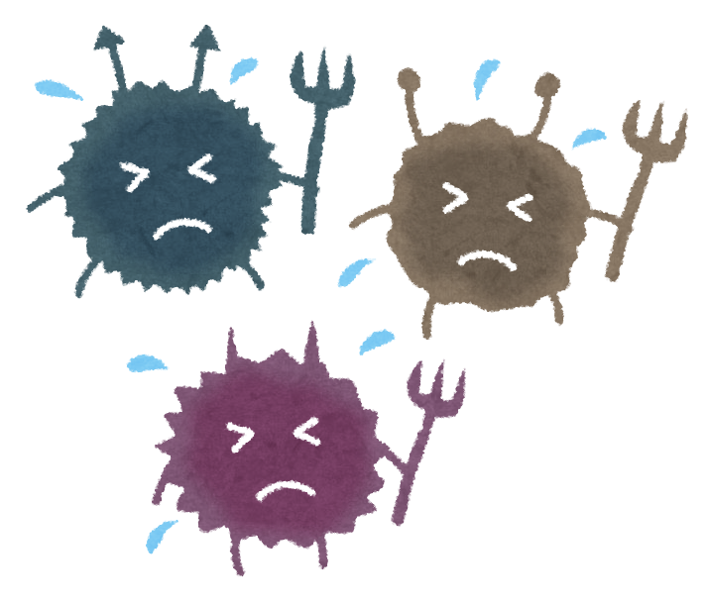
答え ③
食中毒の菌を、つけない・ふやさない・やっつけるが予防の３原則です。食中毒は、食べ物や飲み物が原因で、おなかが痛くなったり、下痢をしたり、熱が出たりします。
つけない・・・手は正しく洗い、菌を食べ物につけない。
ふやさない・・料理は早目に食べる。
やっつける・・火は十分に食品の中心まで通す。
※ふぐなどの魚や貝やキノコの中には、元から毒を持っているものもあります。

Slide 6
第３問
お弁当を作る時、食中毒を防ぐための注意でまちがっているのはどれでしょう？
①料理は中までしっかり加熱する
②熱いうちに弁当箱に詰めすぐにふたをする
③傷のある手でおにぎりをにぎってはダメ

Slide 7
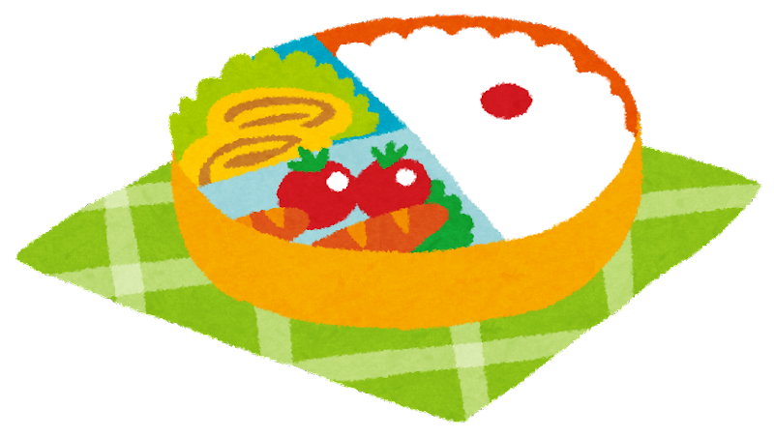
答え ②
熱いうちに弁当箱に詰めてふたをすると中でばいきんが増えます。ごはんもおかずもしっかり加熱して、よく冷ましてから詰めましょう。また、手指の傷には食中毒の原因となるばいきんがついているので、ラップなどに包んでにぎりましょう。

Slide 8
第４問
給食では、食中毒予防のため中心温度を測ることが決められています。その温度は何度でしょうか？
①６０℃で３分
②７５℃で１分
③９０℃で１分

Slide 9
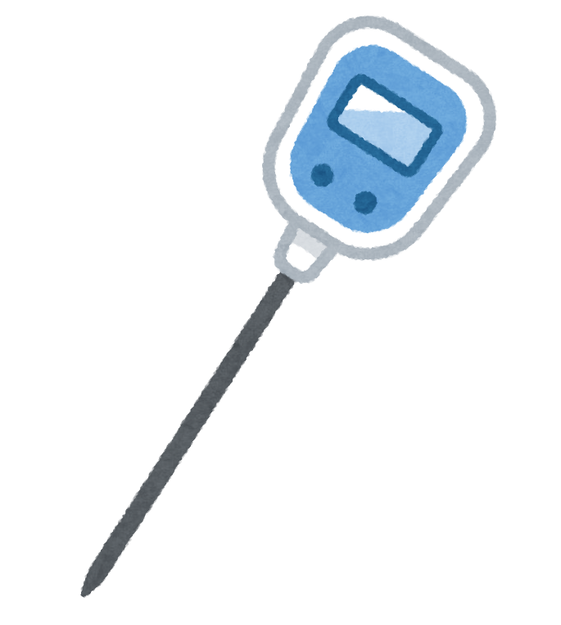
答え ②
給食では、各料理は７５℃で１分の中心温度がないと、
提供できません。もし、その温度に満たない場合は、再度加熱して、温度を上げる必要があります。
7５℃で１分

